Slide 1
Unterrichtsplanung
FM
KM
Lehrer
Schulleitung
Eltern, Schüler
Sachauf-wands-träger

Slide 2
Unterrichtsplanung
FM
UP-KMS mit Budget
Studienreferendare
KM
Einstellungen
Versetzungen
Mittel/Stellen
Stundentafel
Wünsche
Wünsche
Wiederverwendungen
Schulleitung
Wünsche
Versetzungen
Lehrer
Eltern, Schüler
Aushilfen
Erkrankungen
Schwangerschaften
Einsetzbarkeit
Stundenplan
Sachauf-wands-träger
Sprengel
Turnhallen
Hausmeister
Ganztagesbetrieb

Slide 3
Unterrichtsplanung
KM
HPR
ÖPR
Lehrer
Schulleitung
Eltern, Schüler
Sachauf-wands-träger

Slide 4
Lehrereinsatz
UPZ
Unterricht
Ermäßigungen
Alter
Schwerbehinderung
Anrechnungen
?????
Mehrungen/Minderungen (AZK)
Hundert-Minuten-Regelungen HM

Slide 5
Wie viele HM hat eine Schule?

Slide 6
Budget
Budgetzuschläge
Ganztag, Partnerschule des Wintersports, Integrierte Lehrerreserve,MSD, …
27 WS
Grundbudget
24 WS
28 WS
4 WS
22 WS
14 (-16 WS)
….
+_____
895 WS
784
977 WS
Grundbudget = (0,631 * e ^{- 0,0029*Schülerzahl} + 1,2755) * Schülerzahl
Schüleranzahl: Schüler Mittlere Änderungsrate + Neuanmeldungen + 0,35*Probeunterrichtteilnehmer
Personalanforderungen
1004 WS – 895 WS = 109 WS

Slide 7
Personalanforderungen
1004 WS – 895 WS = 109 WS
3 PflichtStudRefs - 51 WS
1 Aushilfslehrer w - 24 WS
1 Vollzeitlehrer nw - 28 WS
1004 WS – 895 WS+51 WS + 24 WS + 28 WS = 6 WS
Schule 6 WS unter Budget
z.B. Teilzeiterhöhung

Slide 8
Wie viele WS kostet eine Klasse?

Slide 9
Budget
z.B. 30 Klassen

Slide 10
Budget
z.B. 29 Klassen

Slide 11
Regelungen für HM

Slide 12
„Hard Stuff“
UPZ-Tabellen

Slide 13
„Hard Stuff“
UPZ-Tabelle VZ

Slide 14
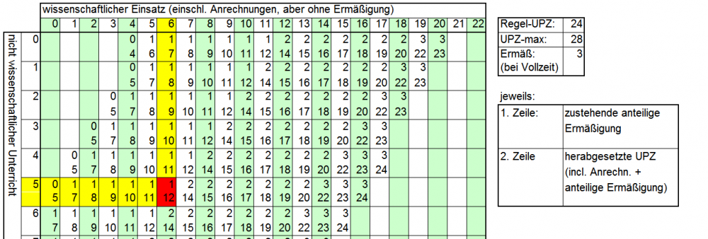
„Hard Stuff“
UPZ-Tabellen Teilzeit
http://www.asv.bayern.de/wiki/teilzeiten/start#tz-_tabellen

Slide 15
Faq
„Sie planen doch schon, welche Klassen bekomme ich denn nächstes Jahr? (Lehrkraft im Juni)
„Ich will Montag und Freitag unterrichtsfrei.“
„Ab welcher Teilzeit bekomme ich einen oder zwei freie Tage?“
„Ich will ein Teilzeitmaß, dass ich alle Ermäßigungen erhalte.“
„Ich will genau dieses Teilzeitmaß!“
„Ich könnte doch schon im Halbjahr in den Ruhestand gehen, dann schaffe ich ja eine Einstellungsmöglichkeit im Halbjahr mehr.“
„Warum werde ich nicht wegversetzt?“
„Ich habe nur hälftige Teilzeit, ich komme auch nur an der Hälfte der Elternsprechtage und nur zu jeder zweiten Konferenz“.

Slide 16
Fragen ?

Slide 17
Vielen Dank für die Aufmerksamkeit !

